Slide 1

React Framework
Từ SPA đến Hooks nền tảng
HieuTC - TLU

Slide 2
Mục tiêu học tập
1. Kiến trúc SPA
Hiểu cơ chế hoạt động của ứng dụng đơn trang và Virtual DOM.
2. JSX & Components
Nắm vững cú pháp JSX và tư duy xây dựng UI theo Component.
3. Props & State
Quản lý dữ liệu luân chuyển và trạng thái nội bộ ứng dụng.
4. Hooks nền tảng
Làm chủ useState và useEffect để xử lý logic component.
5. Lists & Forms
Render danh sách và xử lý form dữ liệu an toàn, hiệu quả.
6. Routing & Vite
Cấu trúc dự án chuyên nghiệp và điều hướng phía client.

Slide 3
Nội dung chính
A. SPA & Virtual DOM
B. Component Mindset & JSX
C. Props & State
D. Hooks: useState & useEffect
E. Lists & Forms
F. Routing & Workflow với Vite
G. Mini Quiz & Tổng kết

Slide 4
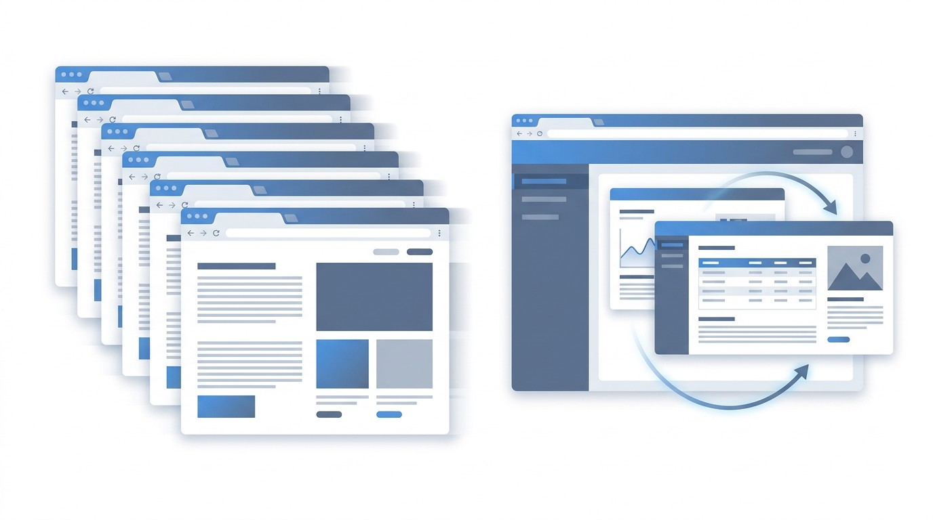
MPA: Cách cũ
Cơ chế Multiple Page App:
Mỗi lần click link -> Request HTML mới.
Server render toàn bộ trang web.
Trình duyệt reload -> Màn hình trắng xóa (Flash).
Hạn chế:
Chậm, tốn băng thông.
Trải nghiệm người dùng bị ngắt quãng.

Slide 5
SPA: Cách hiện đại
Cơ chế Single Page App:
Tải 1 file index.html duy nhất.
JS quản lý việc đổi nội dung bên trong.
Không reload trang -> Không chớp tắt.
Ưu điểm:
Tốc độ phản hồi cực nhanh.
Trải nghiệm mượt như ứng dụng Desktop/Mobile.

Slide 6
Luồng hoạt động của SPA
1. User click link
2. JS intercept click
3. Fetch data (API)
4. Update UI phần đổi
(Không reload trang)

Slide 7
Real DOM: Bài toán hiệu năng
Vấn đề của việc cập nhật DOM trực tiếp:
Chậm: Thao tác với Real DOM là cực kỳ tốn kém so với JS.
Reflow & Repaint: Mỗi thay đổi nhỏ có thể khiến trình duyệt phải tính toán lại toàn bộ layout.
Khó tối ưu: Rất khó để quản lý việc cập nhật tối thiểu nếu làm thủ công.
"Giống như việc sửa một viên gạch nhưng phải xây lại cả bức tường."

Slide 8

Virtual DOM: Giải pháp từ React
1. Memory First: Tạo một bản sao "ảo" của DOM trong bộ nhớ.
2. Diffing: Khi state đổi, React so sánh Virtual DOM cũ và mới.
3. Patching: Chỉ cập nhật những phần thực sự thay đổi lên Real DOM.

Slide 9
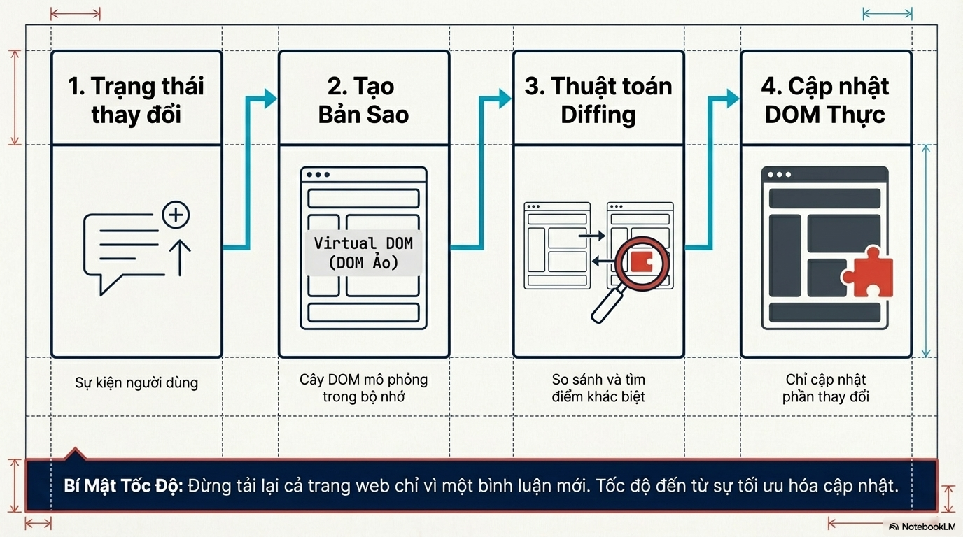

Slide 10
Lợi ích của Virtual DOM
1. Hiệu năng vượt trội
Giảm thiểu tối đa số lần render của trình duyệt.
2. Tư duy Declarative UI
Bạn chỉ cần mô tả giao diện, React tự lo việc cập nhật.
3. Dễ dàng Testing
Có thể test logic render mà không cần môi trường trình duyệt.
4. Kiến trúc Component
Module hóa UI giúp quản lý code sạch và dễ scale.

Slide 11
Mini Quiz: SPA & Virtual DOM
? 1. MPA và SPA khác nhau ở điểm cốt lõi nào?
? 2. Virtual DOM nằm ở đâu: Memory hay Browser?
? 3. React dùng thuật toán gì để tìm ra điểm thay đổi?
? 4. SPA điều hướng không reload nhờ API nào của JS?

Slide 12
Kiến trúc Component-based
Component là những mảnh ghép UI độc lập, có thể tái sử dụng để xây dựng ứng dụng phức tạp.
Tái sử dụng
Viết một lần, dùng ở nhiều nơi (Button, Card, Input).
Độc lập
Mỗi component tự quản lý UI và logic riêng của nó.
Ghép nối
Kết hợp các component nhỏ để tạo thành trang web hoàn chỉnh.

Slide 13
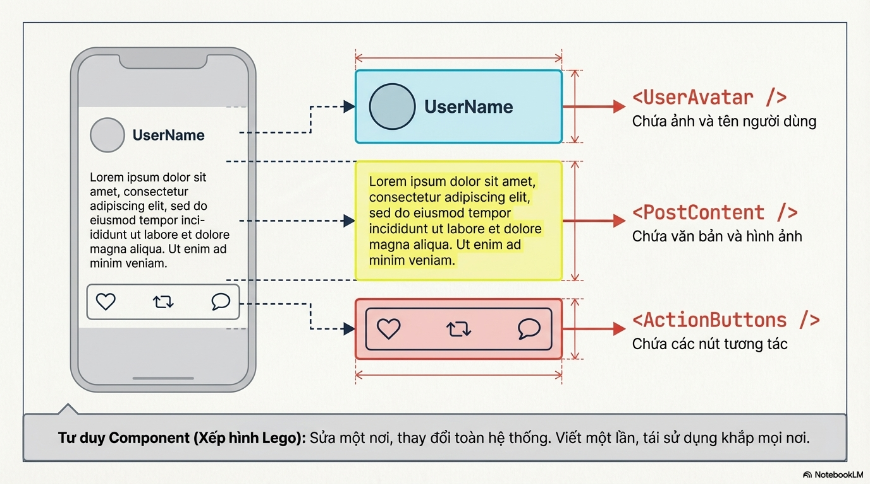

Slide 14
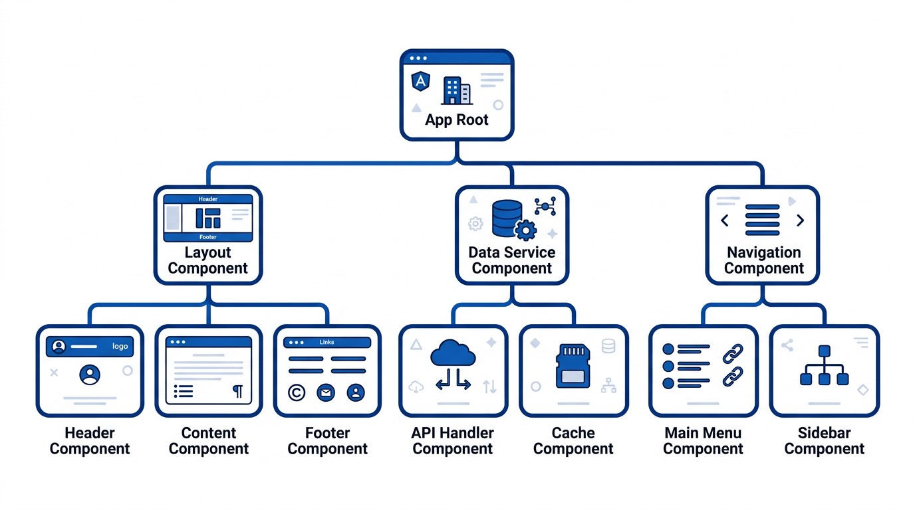
Cây Component (Component Tree)
Phân rã UI (Atomic Design):
App Root: Gốc của ứng dụng.
Layouts: Header, Sidebar, Footer.
Views: HomePage, ProductList.
Atoms: Button, Avatar, Label.
Quy tắc: Component cha quản lý Component con.

Slide 15
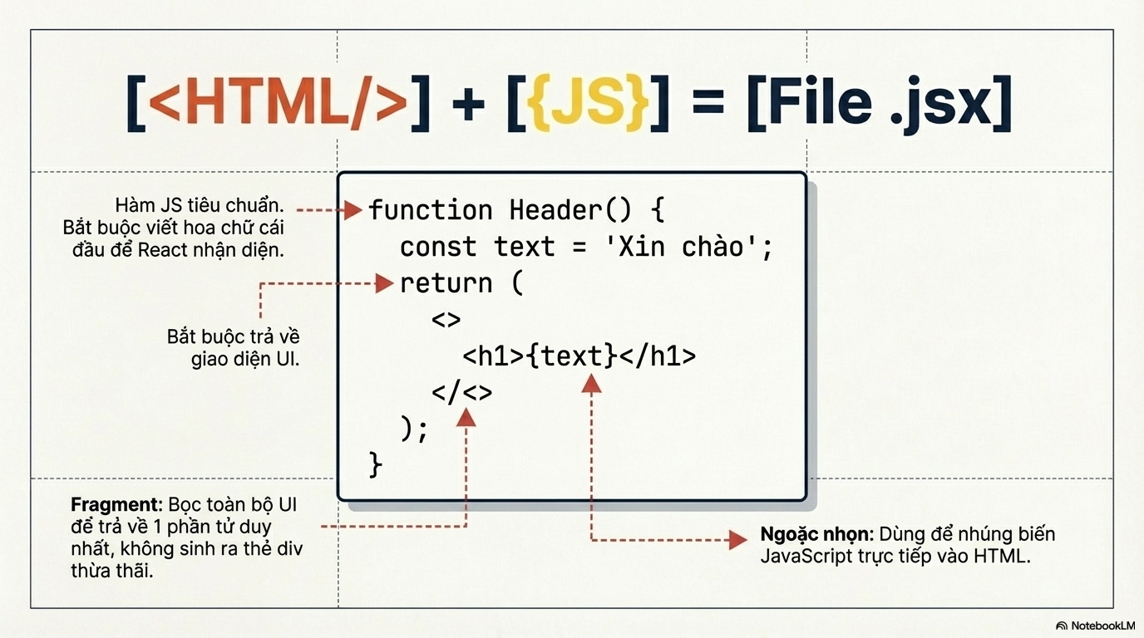
JSX: JavaScript XML
Đặc điểm của JSX:
Cho phép viết cấu trúc UI ngay trong JavaScript.
Declarative: Mô tả "Cái gì" thay vì "Làm thế nào".
An toàn.
Mạnh mẽ.
Notes:
Đặc điểm của JSX:
Cho phép viết cấu trúc UI ngay trong JavaScript.
Declarative: Mô tả "Cái gì" thay vì "Làm thế nào".
An toàn: Ngăn chặn tấn công XSS mặc định.
Power: Tận dụng mọi sức mạnh của JS (map, filter, conditional).

Slide 16
Quy tắc cú pháp JSX
Single Root Element: Phải bọc trong 1 thẻ cha (hoặc <>...</>).
className thay cho class: Do class là từ khóa dành riêng trong JS.
camelCase Event: onClick, onChange (không phải onclick).
Self-closing Tags: Mọi thẻ đơn phải có dấu đóng /> (ví dụ: <img />, <br />).
Ngoặc nhọn { }: Dùng để chèn biến hoặc biểu thức JavaScript.

Slide 17
Mini Quiz: Component & JSX
Q1: Component trong React thực chất là gì?
Q2: Tại sao JSX cần 1 phần tử gốc duy nhất?
Q3: Làm thế nào để chèn 1 biến JS vào trong thẻ JSX?
Q4: Tại sao dùng className thay vì class?

Slide 18
Props: Truyền dữ liệu Cha → Con
Parent
Properties (Props): Là tham số truyền vào component.
Read-Only: Component con không được sửa props của mình.
Dữ liệu 1 chiều: Luôn chảy từ trên xuống dưới (One-way data flow).
Destructuring: Cách viết hiện đại giúp code sạch hơn.
Example: <Welcome name="React" />
Props
Child

Slide 19
Vấn đề: Props Drilling
Định nghĩa: Việc truyền props qua các component trung gian không thực sự cần dữ liệu đó.
Hệ quả:
Code rườm rà, khó theo dõi.
Dễ gây lỗi khi refactor code.
Component trung gian bị phụ thuộc không cần thiết.
Giải pháp: Component Composition hoặc Context API / Redux.
App (User Data)
↓ prop: user
Dashboard
↓ prop: user
Header
↓ prop: user
UserMenu
↓ prop: user
Avatar (Sử dụng user)

Slide 20
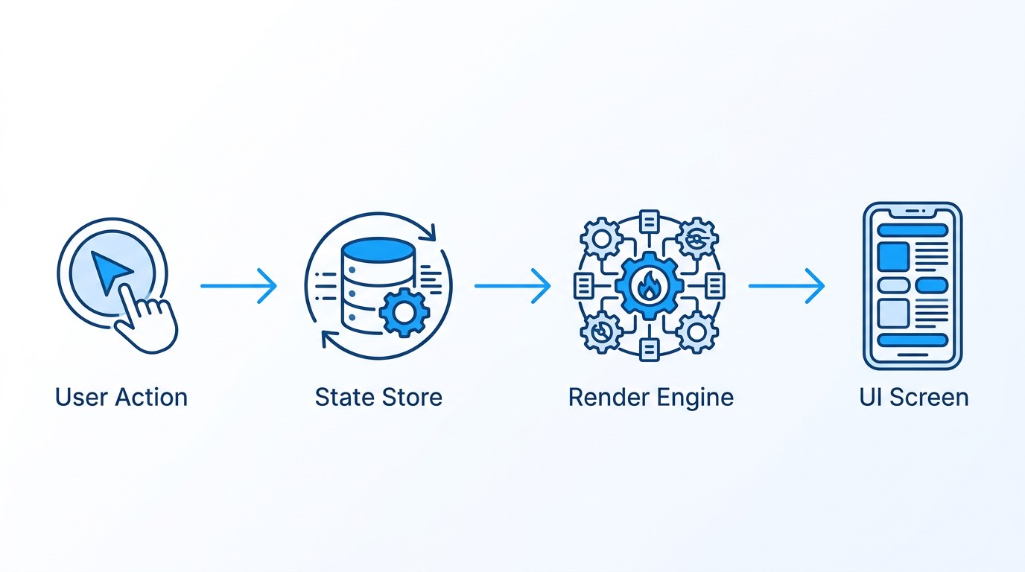
State: Trạng thái nội bộ
State là dữ liệu có thể thay đổi theo thời gian hoặc tương tác của người dùng. Khi state đổi, React tự động re-render UI.
Tư duy React: UI = f(state)
Giao diện chỉ là kết quả của hàm nhận đầu vào là dữ liệu (State & Props).

Slide 21
Quy tắc: Không Mutate State!
❌ SAI (Direct Mutation):
user.age = 25;
setUser(user);
React sẽ không nhận ra sự thay đổi vì cùng vùng nhớ (reference).
✅ ĐÚNG (Immutable Update):
setUser({
...user,
age: 25
});
Tạo một Object mới -> React trigger re-render ngay lập tức.

Slide 22
Mini Quiz: Props vs State
? 1. Dữ liệu nào là Read-only (chỉ đọc) đối với Component con?
? 2. Muốn component tự thay đổi giao diện theo tương tác, ta dùng gì?
? 3. "Props drilling" gây hại như thế nào cho dự án?
? 4. React dựa vào tham chiếu (reference) hay giá trị (value) để re-render object?

Slide 23
React Hooks là gì?
Hooks cho phép sử dụng state và các tính năng khác của React mà không cần viết class.
2 Quy tắc vàng (Rules of Hooks):
Chỉ gọi ở cấp cao nhất (Top Level): Không gọi hooks bên trong vòng lặp, điều kiện (if) hay hàm lồng nhau.
Chỉ gọi từ Function Component: Hoặc từ các Custom Hooks khác.
Tiền tố của hooks luôn bắt đầu bằng chữ "use" (ví dụ: useState).

Slide 24
Chu kỳ useState: Render -> Re-render
Hành động (Event) → setX() → React so sánh VDOM → Render UI mới

Slide 25

useEffect: Xử lý Side Effects
useEffect giúp bạn đồng bộ component với các hệ thống bên ngoài.
Các trường hợp sử dụng:
Gọi API lấy dữ liệu.
Thiết lập Subscription (Event Listener).
Tương tác với DOM trực tiếp.
Set/Clear Timer (setInterval, setTimeout).
Dependency array ([ ]) quyết định khi nào effect chạy lại.

Slide 26
Cleanup: Tránh Memory Leak
Tại sao cần Cleanup?
Khi component bị unmount (biến mất), các tiến trình ngầm (timer, event listener) vẫn có thể đang chạy.
-> Gây lãng phí tài nguyên và lỗi ứng dụng.
Cách thực hiện:
useEffect(() => {
// ... logic ...
return () => {
// Dọn dẹp ở đây
};
}, []);

Slide 27
Mini Quiz: React Hooks
Q1: Hooks có thể gọi được trong class component không?
Q2: Mảng dependency rỗng [ ] có nghĩa là gì?
Q3: Hàm cleanup chạy vào thời điểm nào?
Q4: Tại sao không được gọi Hooks trong câu lệnh rẽ nhánh if?

Slide 28
Conditional Rendering
1. if statement
Dùng khi có logic phức tạp hoặc trả về toàn bộ slide khác.
2. Ternary (? :)
Dùng trong JSX để chọn giữa 2 lựa chọn (Ví dụ: Login/Logout).
3. Logical &&
Dùng khi muốn hiện cái gì đó hoặc không hiện gì cả.
4. Multiple Condition
Dùng biến phụ để lưu JSX trước khi return.

Slide 29
Lists & Keys
Sử dụng phương thức .map() để lặp mảng và render ra UI.
Tại sao cần Key?
Giúp React định danh phần tử nào đã đổi, thêm, hoặc xóa.
Tối ưu hiệu năng Virtual DOM (diffing).
Lưu ý về Key:
Phải Duy nhất trong danh sách đó.
Phải Ổn định (Tránh dùng Math.random()).
Hạn chế dùng Index mảng nếu danh sách có thể thay đổi thứ tự.

Slide 30
Forms: Controlled Components
Trong React, cách tốt nhất để xử lý form là để React State nắm giữ giá trị của input.
React State
(Single Source of Truth)
Input Element
(DOM UI)
Lợi ích:
- Dễ validate.
- Dễ filter input.
- Pre-fill dữ liệu.
Value
onChange

Slide 31
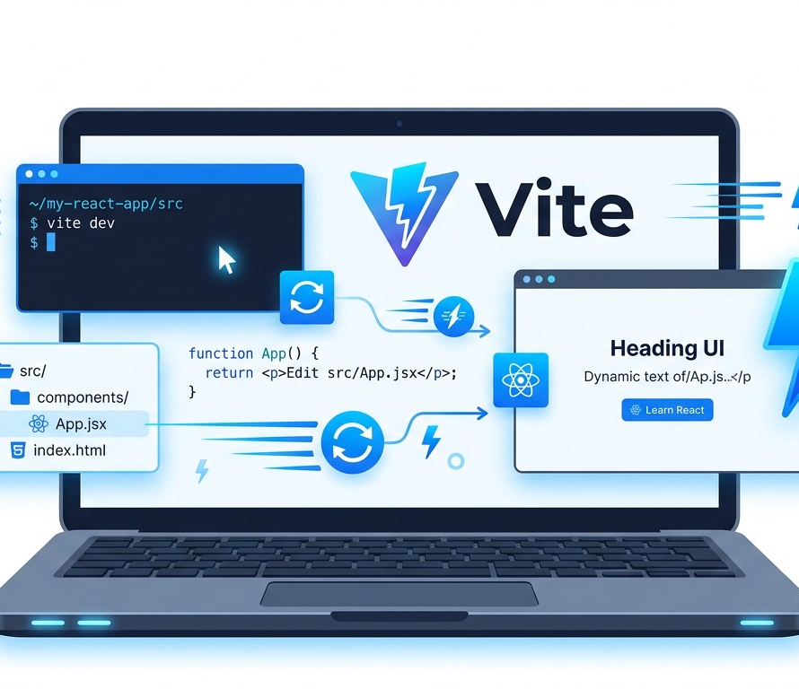
Routing & Workflow với Vite
Vite: Tiêu chuẩn mới (2025)
Khởi động dev server cực nhanh.
Hot Module Replacement (HMR) tức thì.
Client-side Routing:
Sử dụng React Router.
Điều hướng mượt mà không tải lại trang.
Cấu trúc URL thân thiện (SEO).

Slide 32

Cảm ơn các bạn!
Key Takeaways:
1. SPA mindset + Component hóa UI.
2. JSX/Props/State là nền móng của React.
3. Hooks quản lý State và Side Effects hiệu quả.
Q&A - Hẹn gặp lại trong buổi học tới!

